Slide 1
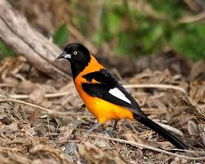
GUARIBA
DO
PAI JACÓ
“Eu tinha que encontrar quem produzia aquele som que se tornava cada vez mais alto”...
Seria um pássaro?
PROGRESSÃO AUTOMÁTICA

Slide 2
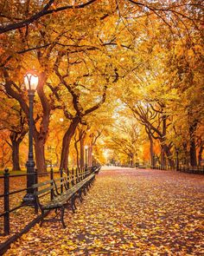
Em uma manhã de sábado acordei com o tradicional gorjeio dos pássaros que ficam saltitando nas arvores próximas ao meu quarto de dormir. Abri a porta-balcão e fiz uma saudação de louvor por estar à frente de mais um dia de minha vida.
Fiquei filosofando com os meus botões pensando que deveria fazer um bom proveito daquelas horas, porque quem sabe em outra ocasião, poderá faltar essa oportunidade.

Slide 3
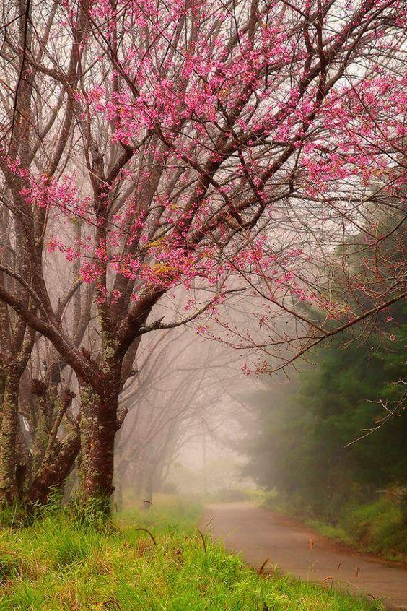
Como não tinha programado nenhuma atividade, fiquei pensando em realizar uma caminhada pelas áreas verdes do meu Condomínio. Quando me preparava para tal empreitada, escutei um som estridente vindo de uma pequena mata no final da rua. Curioso para ver do que se tratava caminhei naquela direção, lá chegando, comecei a olhar para o alto das arvores procurando por algum pássaro diferente dos que já conheço, ou ainda, um pequeno animal silvestre.

Slide 4
Foi quando então aquele som repercutiu novamente em meus ouvidos, aperto o passo e começo a procurar de um lado e do outro e nada enxergo. O meu pescoço já estava retraído e estralava como uma pedra jogada sobre o asfalto da rua de tanto buscar o autor de tal proeza.
O som continuava alto de forte parecendo desafiar os meus olhos que rodopiava loucamente a procura de algum bicho, uma ave, sei lá... Eu tinha que encontrar quem produzia aquele som que se tornava cada vez mais alto.

Slide 5
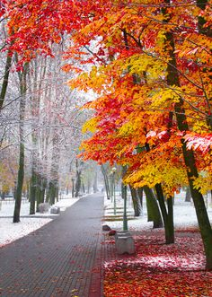
Nessa altura, o pescoço doía, à vista já estava turvando e lacrimejando, uma vez que conforme as arvores balançavam com o ainda pouco vento, abria-se uma clareira com o sol jogando uma enxurrada de raios sobre os olhos já cansados de olhar sem nada encontrar.

Slide 6
Quando parei sob uma grande arvore senti um objeto explodir sobre a minha cabeça provocando uma dor muito forte. O que era? Um caroço de uma fruta desconhecida. Olhei novamente para o alto... E constatei um pequeno animal dependurado sobre um imenso galho seco que lhe servia de trampolim e trapézio

Slide 7
Sim era um bicho. E certamente foi ele quem atirou o caroço já gasto de tanto comer a polpa que deveria estar deliciosa. Mas de que espécie? Parecia da família dos macacos. Um símio talvez, porque tinha na pele da maxila inferior uma barbada.
Fiquei observando os seus movimentos e atitudes por um bom tempo. Notei que estava com uma das mãos carregando outra fruta. Colocou-a na boca e começou a devorá-la com imensa volúpia e deleite. Eu lá em baixo senti vontade de saborear também. Comecei a procurar a fruta lançando o olhar sobre os galhos mais finos e atentos aos movimentos do símio.

Slide 8
Quando terminou de saboreá-la jogou novamente o caroço sobre a minha cabeça. Soltei um grito e falei, - “ô seu mal-educado”, vai jogar na cabeça do seu companheiro, porque ao seu lado tinha mais um da raça.
Parece que ficaram satisfeitos com a pontaria, acertando a mim que era o seu alvo. Começou outra vez aquela cantoria que me atraiu a busca dos sons da manhã, bem diferente do gorjeio da família de sabiás-laranjeiras que habitam as arvores aqui de casa.

Slide 9
Fiquei observando não achando nenhuma graça, e eles parecendo que riam soltando gargalhadas e emitindo um som bem diferente. De repente um deles soltou um esguicho que vinha em minha direção trazida pelo vento que agora se tornava mais forte. O cheiro era insuportável, antes que me atingisse, dei um pulo para o lado e falseei o pé caindo sentado sobre a guia da rua.

Slide 10
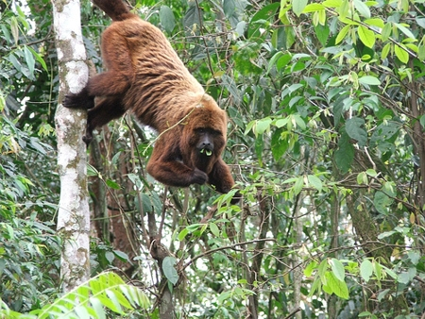
Levantei-me e olhei para o alto. Não estavam mais, deram no pé, porque eu já tinha apanhado uma pedra para espantá-los. Voltei para casa e fui consultar a enciclopédia dos bichos para definir o tipo de símios que produziram aqueles sons, que não souberam respeitar os seres humanos que os protege para que sua raça não se acabe.

Slide 11
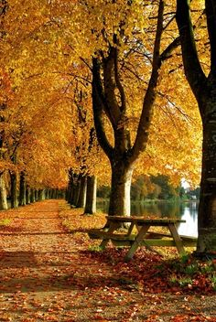

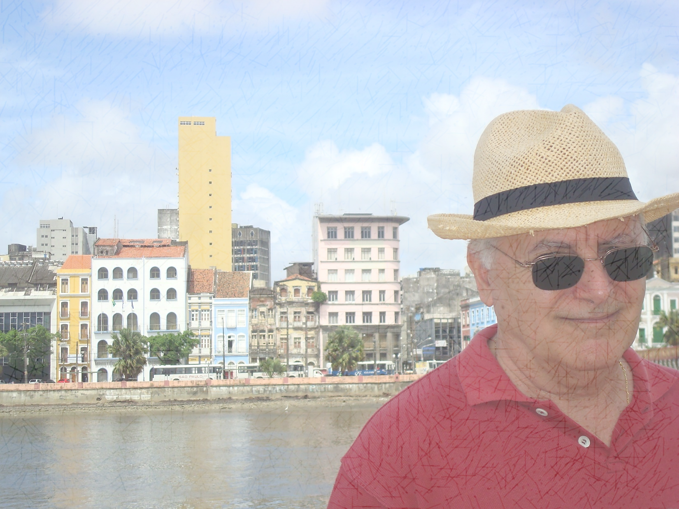
Imagens
Acervo Pessoal / Internet
Músicas
Acompanhamento
pot-pourri
(várias musicas em uma única faixa)
Encerramento
Lembrança
Cantor
Carlos José
CRIAÇÃO PRODUÇÃO FORMATAÇÃO
VENDRAMINI Toninho
ACESSE MEUS ESPAÇOS CULTURAIS E TORNE-SE MEU SEGUIDOR
http://vendraminiletras.blogspot.com/
www.sergrasan.com/toninhovendraminislides/
PARTICIPAÇÕES:
    ASSOCIAÇÃO DOS POETAS E ESCRITORES DE JUNDIAÍ E REGIÃO
ACADEMIA NACIONAL DE LETRAS DO PORTAL DO POETA BRASILEIRO - ACADÊMICO 28

